Slide 1
ch8 集成学习(ensemble learning)
8.1 个体与集成
集成学习通过构建并结合多个学习器来完成任务。
集成学习的一般结构为：一系列个体学习器采用某种策略结合在一起产生最终的输出。
同质：集成中个体学习器是同类型的，这种个体学习器又称为基学习器
异质：集成中个体学习器是不同类型的
弱学习器(weak learner)：泛化能力略优于随机猜测的学习器

Slide 2
 | t₁ | t₂ | t₃ |  | t₁ | t₂ | t₃ |  | t₁ | t₂ | t₃
h₁ | √ | √ | X |  | √ | √ | X |  | √ | X | X
h₂ | X | √ | √ |  | √ | √ | X |  | X | √ | X
H₃ | √ | X | √ |  | √ | √ | X |  | X | X | √
集成 | √ | √ | √ |  | √ | √ | X |  | X | X | X
a）提升性能 |  |  |  | b) 不起作用 |  |  |  | c) 降低性能

Slide 3
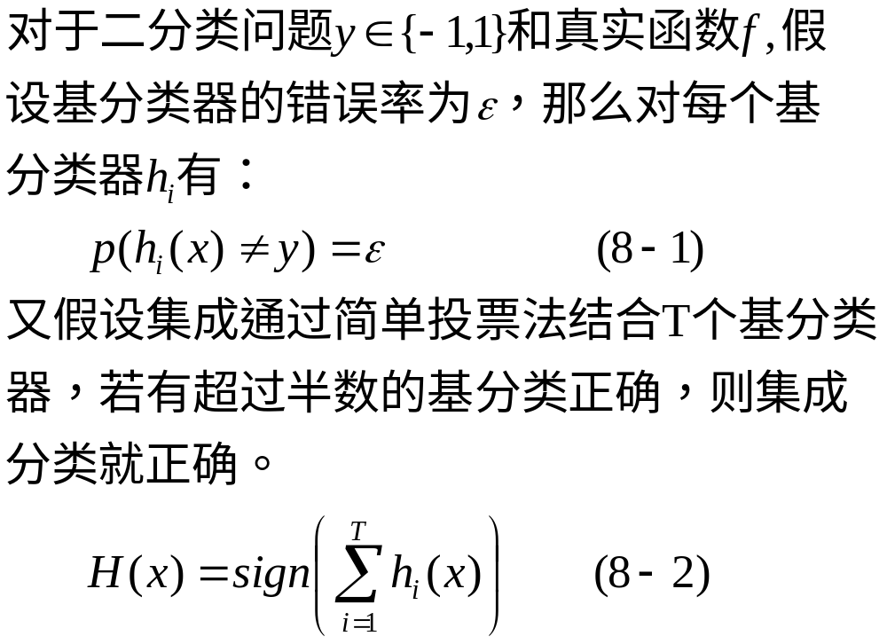

Slide 4
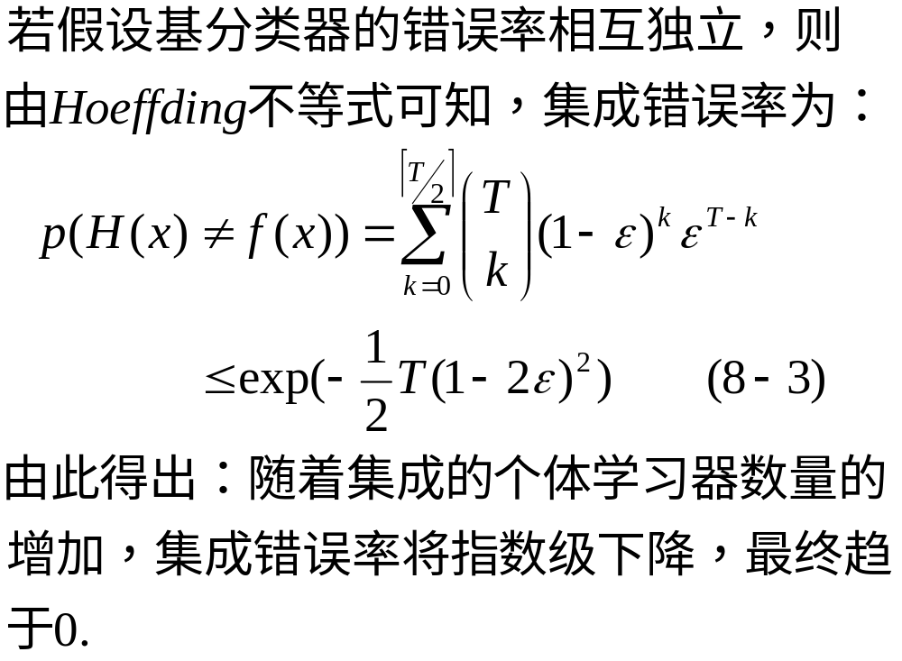

Slide 5
目前集成学习方法大致分为两大类，即个体学习器之间存在强依赖关系，必须串行生成的序列化方法，如Boosting，提升树等；以及个体学习器之间不存在强依赖关系，如Bagging和随机森林等。

Slide 6
8.2 Bagging方法
从上式(8-3)可知，要得到泛化能力强的集成，个体学习器应尽可能相互独立。虽然在现实任务中很难做到，但可以设法使个体学习器尽可能具有较大的差异性。一个可能的做法是对训练样本采样，产生出若干个不同的子集，再从每个子集中训练出基学习器。
Bagging采用自助采样方法训练基学习器。每个基学习器将针对学习问题的不同方面进行训练。

Slide 7
Bagging算法
当采样生成了T个训练子集D_{i}后，为每个训练子集D_{i}分配一个基学习器h_{i}，再将这些基学习器结合，按照某种策略产生最终的输出。一般情况下，分类任务输出时采用简单投票法，回归任务时采用简单平均法。若分类预测出现票数相同时，可随机选取一个类，或使用基学习器的置信度来确定。

Slide 8
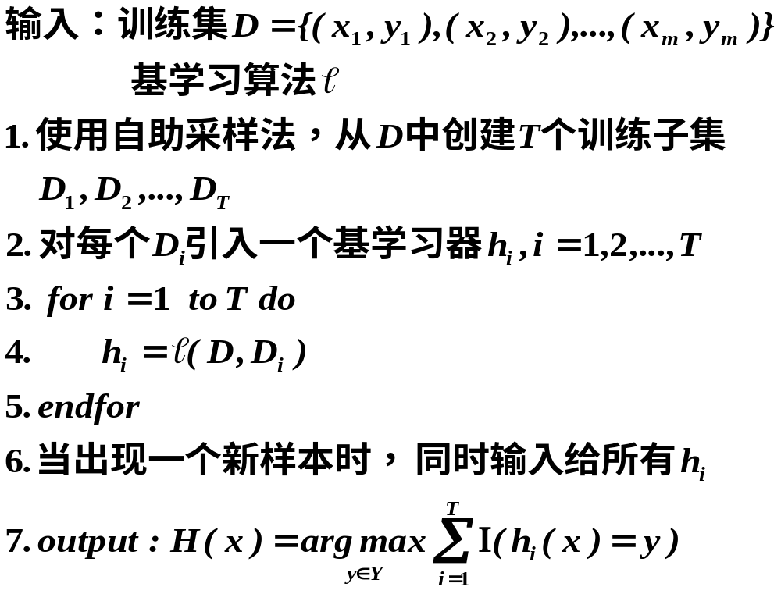

Slide 9
2. Bagging算法的时间复杂度
假设基学习器的计算复杂度为O(n)，采样和投票的时间复杂度为O(m)，则Bagging算法的时间复杂度为T(O(m)+O(n))。相比较采样和投票的时间O(m)远小于O(n)，并且T通常是一个不太大的常数，所以训练一个Bagging集成与直接使用基学习算法训练一个学习器的复杂度同阶。这就表明Bagging是一个很高效的集成学习算法。
优点：泛化能力较强
缺点：训练误差较大

Slide 10
3. 随机森林(Random Forest)
随机森林是Bagging的一个改进版本，也是一种比较新的机器学习模型，它以决策树为基学习器，模型的预测结果等于各决策树预测结果的某种加权平均。
● 对于分类问题，最终结果等于在决策树预测结果中出现次数最多的类别
● 对于回归问题，最终结果等于决策树预测结果的平均值
随机森林建模的依据是：一棵树犯错的概率比较大，但很多棵树同时犯错的概率

Slide 11
就比较小。例如针对某个分类问题，有3棵相互独立的决策树，它们独立预测的错误率为20％，当把它们组成一个随机森林，那么预测的错误率将下降到10.4％。由此看出，随机森林预测效果最重要的保证是森林中的决策树应相互独立。那么该如何随机产生对于使用同一个训练集样例训练的决策树呢？
可以从以下三个层面引入决策树的随机性：
① 对于每棵决策树采用自助法从训练集中随机选取训练子集

Slide 12
② 在确定划分属性时，并不遍历全部属性，而是随机挑选部分属性构成一个侯选属性子集，然后再在这个侯选属性子集中产生最优的划分属性。
令k为随机挑选属性的数目，则参数k控制了随机性的引入程度。若k=d，则与传统决策树相同；若k=1，则是随机选择一个属性进行划分，一般情况下，推荐k=lg₂d。
③ 在选择属性划分阈值时，并不求得最优的解，而是随机构成一个候选阈值集合，再选取此集合中最优的划分阈值。

Slide 13
8.3 提升(Boosting)方法
一. 夏皮尔(Schapire)提升
尽管Bagging方法有很好的结果，但也存在一个严重的缺陷，即参与投票的基学习器之间是相互独立的，使用的训练数据都是随机选择的，所以各基学习器之间关联性较弱。为此可以设计一个更聪明也更加有效的机制，使学习器之间呈现互补状态，如每个学习器都选择不易被其他学习器感知的样例进行训练，这也是Schapire Boosting方法的主要思想。

Slide 14
假设有一个随机子集D_{i}∈D，用它训练出第一个学习器h₁，当在整个训练集D上测试这个分类器时，会出现一些错分类的样本。
接着创建另一个训练子集D₂∈D，其50%的样例来自被h₁正确分类的样例，另50%的样例来自被h₁错误分类的样例。这意味着用h₁分类D₂中的样本效果不佳，如同随机分类的结果。用D₂训练出第二个学习器h₂。

Slide 15
创建第三个训练子集D₃∈D，D₃中样本选择用h₁和h₂分类结果不一致的样本训练得到学习器h₃。
当一个新的样本输入时，集成分类器返回票数最多的结果。在夏皮尔提升方法中，三个分类器组成一个基本单元，递归应用此规则，可构建包含更多分类器的集成。

Slide 16
夏皮尔提升的问题：
① 假设每个基学习器的错误率<ε,则分类器三元组的错误率<3ε²-2ε³<ε，即夏皮尔方法提升了单个分类器的性能。但当这个三元组的错误率很低时，其他分类器很难得到同样低的错误率。换言之，用一个三元组和其他两个基分类器组成新的三元组后，集成分类器的性能就不会有多大的提升。
解决方法：三元组均由三个基分类器组成。
② 训练集问题。

Slide 17
二. Adaboost算法
目前最有可能实现的Boosting算法是Adaboosting方法，它根据样本的概率分布来挑选训练样本。
与夏皮尔方法相同点：Adaboostng也是逐个创建分类器，每个分类器由不同的训练子集训练得到。
不同点：Adaboosting产生训练子集的方法不同，使用的基分类器更多且无需组成三元组，分类结果不是采用简单投票法而是使用基于权重多数投票机制。

Slide 18
1) 生成训练子集
刚开始创建第一个训练子集D₁时，每个样本被选取的概率相同，均为p=1/m，并用此子集训练得到第一个分类器h₁，然后训练样本被选择的概率将根据分类器h₁的结果进行修改。
具体做法为：减小被h₁正确分类样本的选择概率(权重)，增加被h₁错分样本的选择概率。

Slide 19
在基分类器集成时，采取加权多数表决机制，即加大分类误差小的分类器权重值，使其在表决中起较大的作用，减小分类误差大的分类器权重值，使其在表决中起较小的作用。
概率(权重值)更新的过程为：

Slide 20
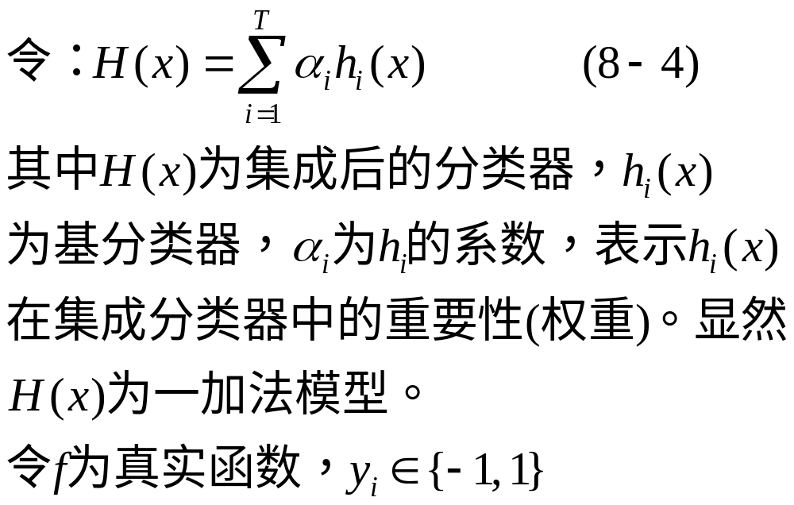

Slide 21
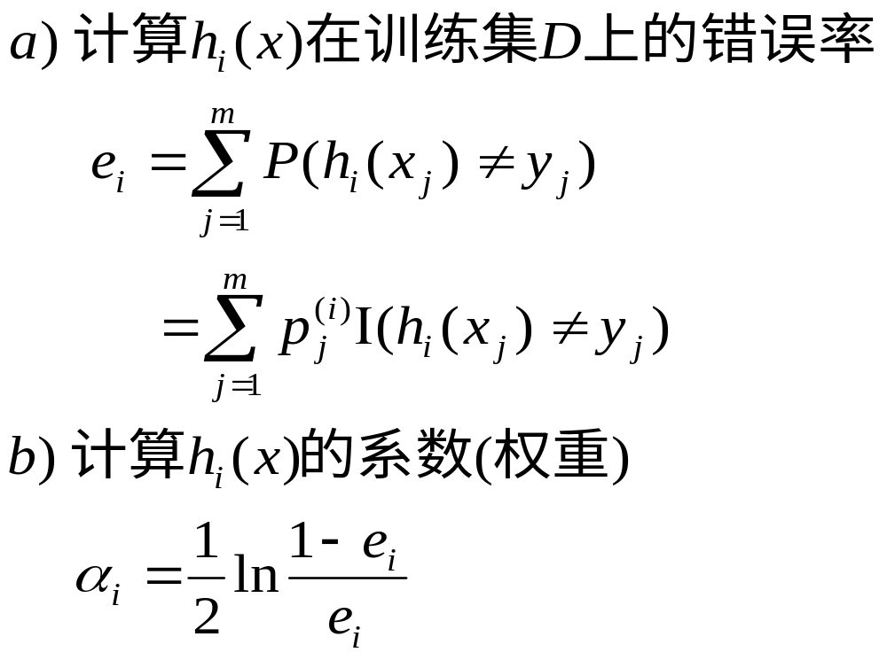

Slide 22
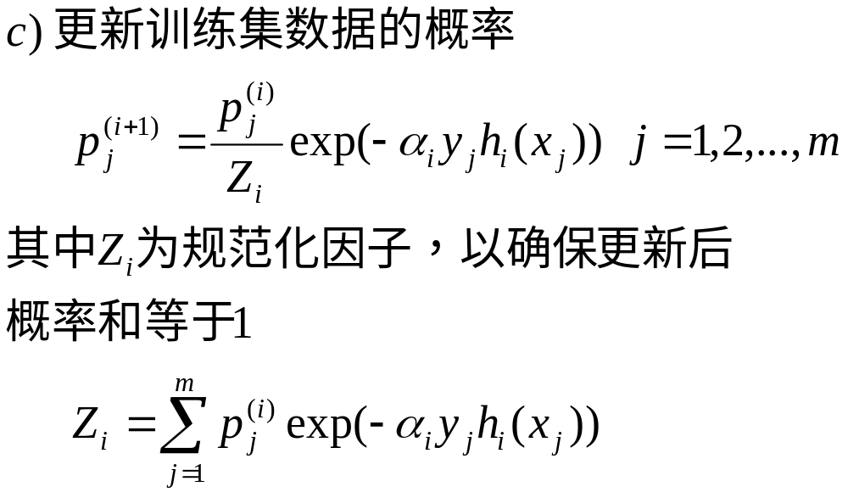

Slide 23
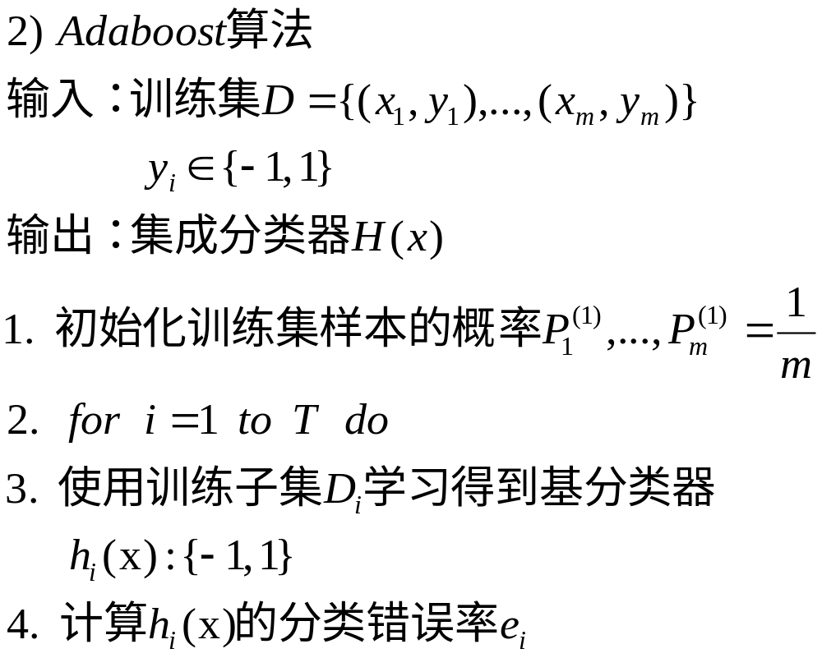

Slide 24
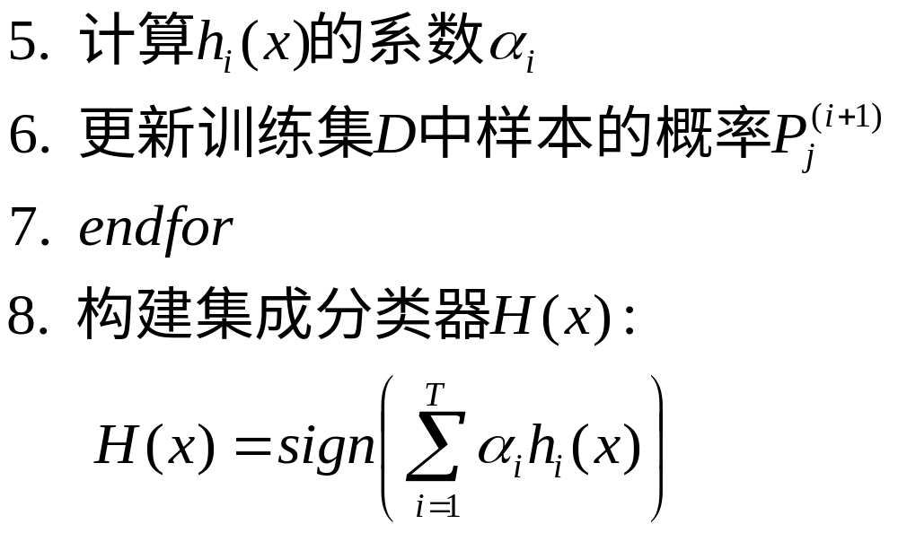

Slide 25
3) Adaboosting例
对于如下所示的训练集，假设基分类器由x<Θ或x>Θ产生，阈值Θ使分类器在该训练集上的错误率最低。训练产生集成分类器。
 | 1 | 2 | 3 | 4 | 5 | 6 | 7 | 8 | 9 | 10
x | 0 | 1 | 2 | 3 | 4 | 5 | 6 | 7 | 8 | 9
y | 1 | 1 | 1 | -1 | -1 | -1 | 1 | 1 | 1 | -1

Slide 26
初始化所有样本概率为：
P₁⁽¹⁾=P₂⁽¹⁾=…=P₁₀⁽¹⁾=0.1
确定阈值Θ和e₁值
∵ Θ=2.5时，h₁(x)={1 if x<2.5
-1 if x>2.5
三个样本7，8，9被错分
∴ e₁=0.1+0.1+0.1=0.3
∵ Θ=5.5时，h₁(x)={1 if x<5.5
-1 if x>5.5
6个样本4,5,6,7,8,9被错分
∴ e₁=0.1*6=0.6

Slide 27
∵ Θ=8.5时，h₁(x)={1 if x<8.5
-1 if x>8.5
三个样本4，5，6被错分
∴ e₁=0.1+0.1+0.1=0.3
阈值Θ取2.5及8.5时错误率最小，任取一个，得到一个基分类器为：
h₁(x)={1 if x<2.5
-1 if x>2.5
b) 计算h₁(x)的系数(权重)

Slide 28
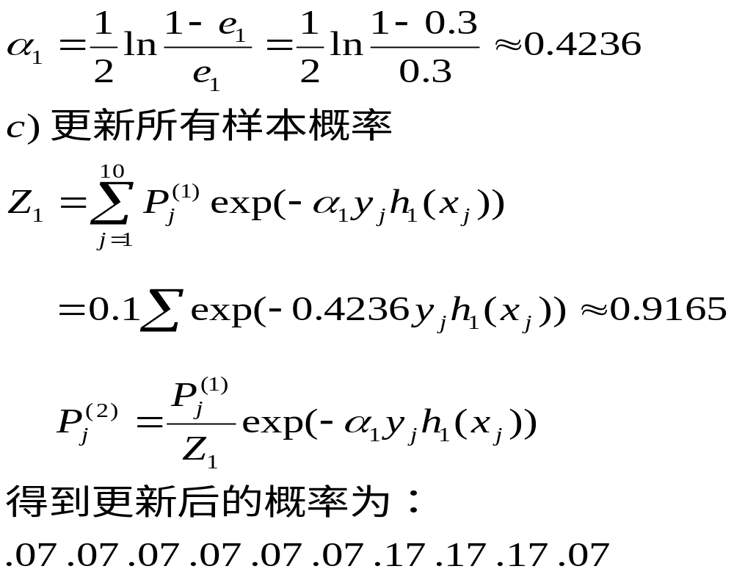

Slide 29
计算Θ值及e₂值，得到Θ=8.5时错误率最小，e₂=0.2143
b) 计算权重α₂
α₂=0.5ln(1-0.2143)/0.2143=0.6496
c) 更新所有样本的概率值
P_{j}⁽³⁾=1/Z₂(P_{j}⁽²⁾exp(-α₂y_{j}h₂(x_{j})))
0.0455 0.0455 0.0455 0.1667 0.1667 0.1667 0.106 0.106 0.106 0.0455
分类器h₂有三个错分样本4，5，6

Slide 30
计算Θ值及e₃值，得到Θ=5.5时错误率最小，e₃=0.182
b) 计算权重α₃
α₃=0.5ln(1-0.182)/0.182=0.7514
c) 更新所有样本的概率值
P_{j}⁽⁴⁾=1/Z₃(P_{j}⁽³⁾exp(-α₃y_{j}h₃(x_{j})))
0.125 0.125 0.125 0.102 0.102 0.102 0.065 0.065 0.065 0.125
H(x)=sign{0.4236h₁(x)+0.6496h₂(x)
+0.7514h₃(x)} 没有错分样例。

Slide 31
三. 提升树(boosting tree)
提升树是以决策树为基学习器的提升方法。提升树的提升方法采用加法模型与前向分步算法。对分类问题决策树是二叉分类树，对回归问题决策树是二叉回归树。

Slide 32
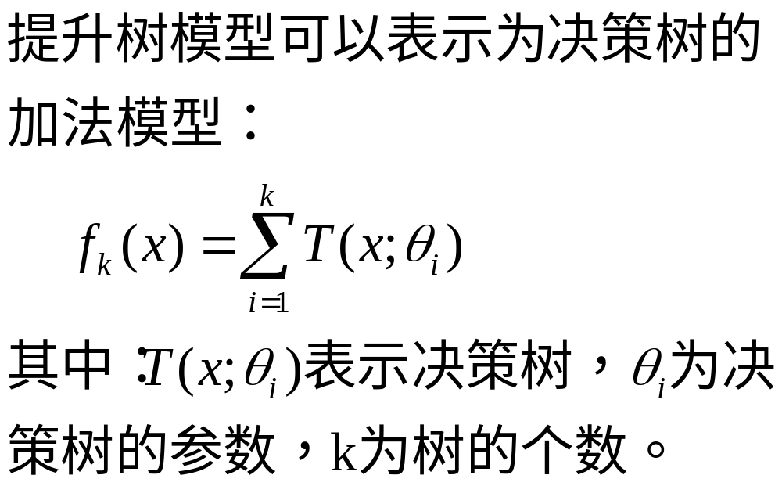

Slide 33
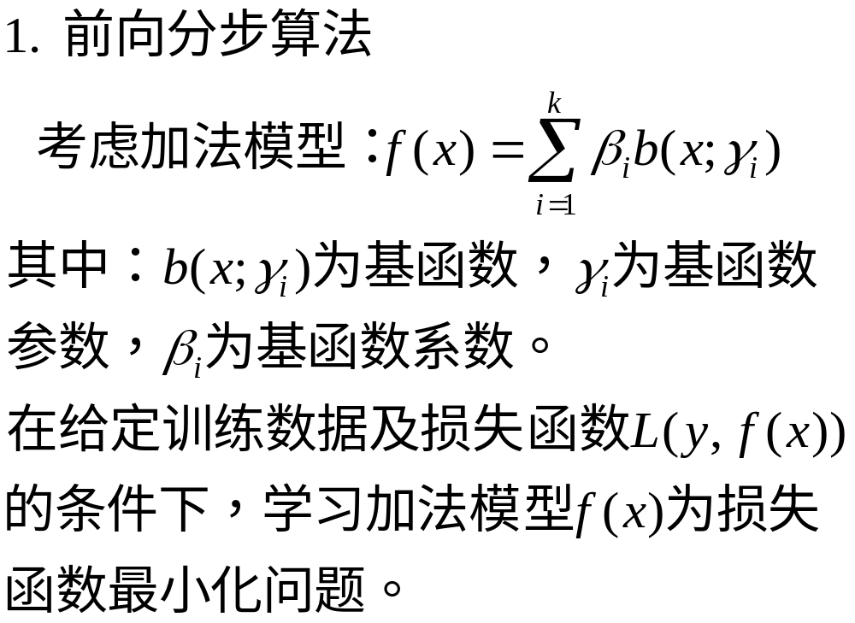

Slide 34
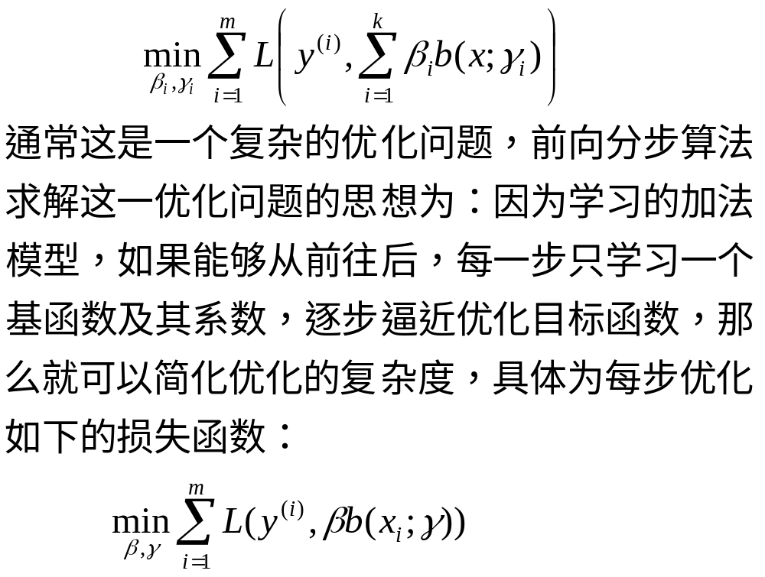

Slide 35
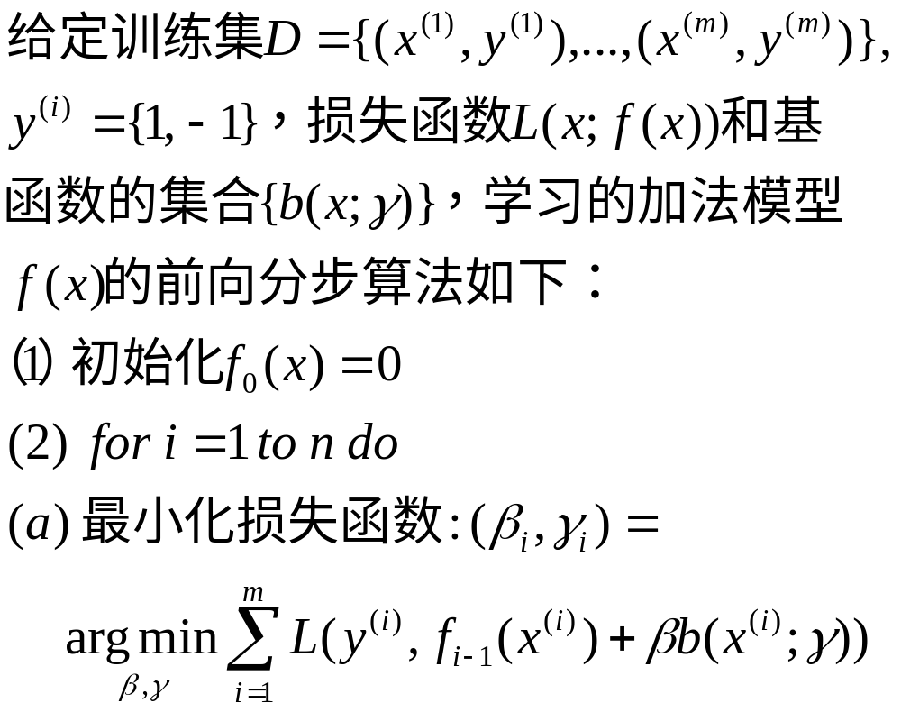

Slide 36
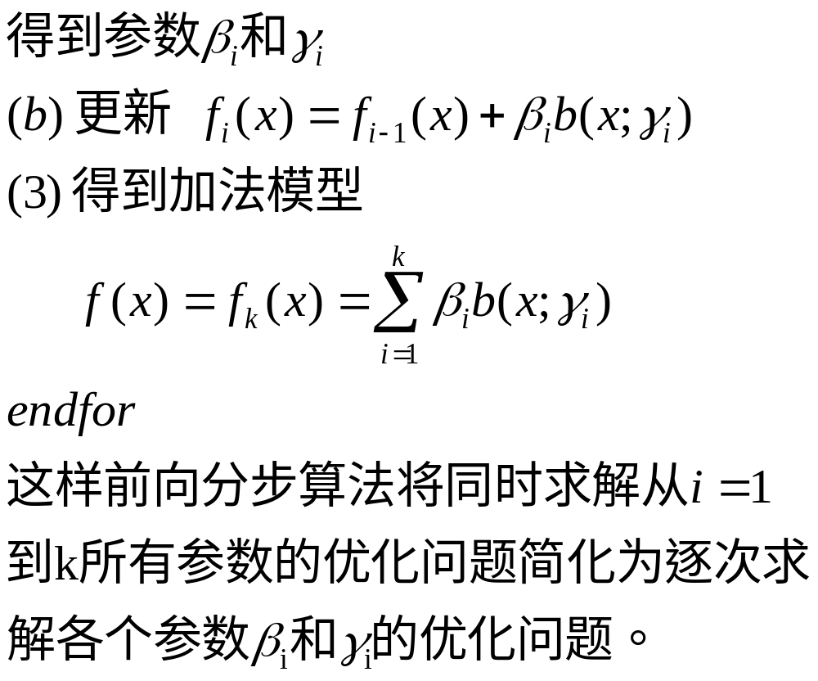

Slide 37
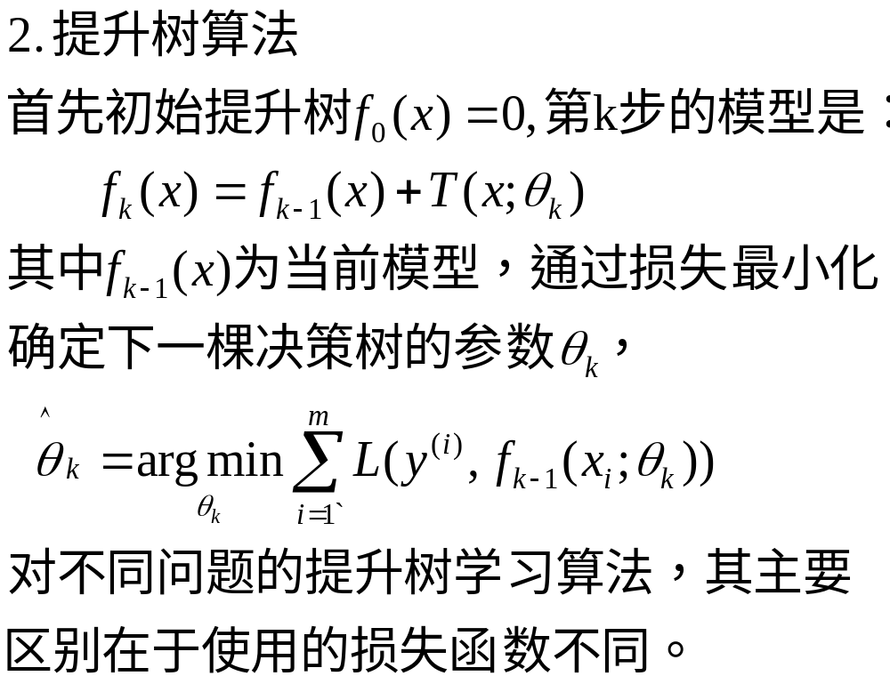

Slide 38
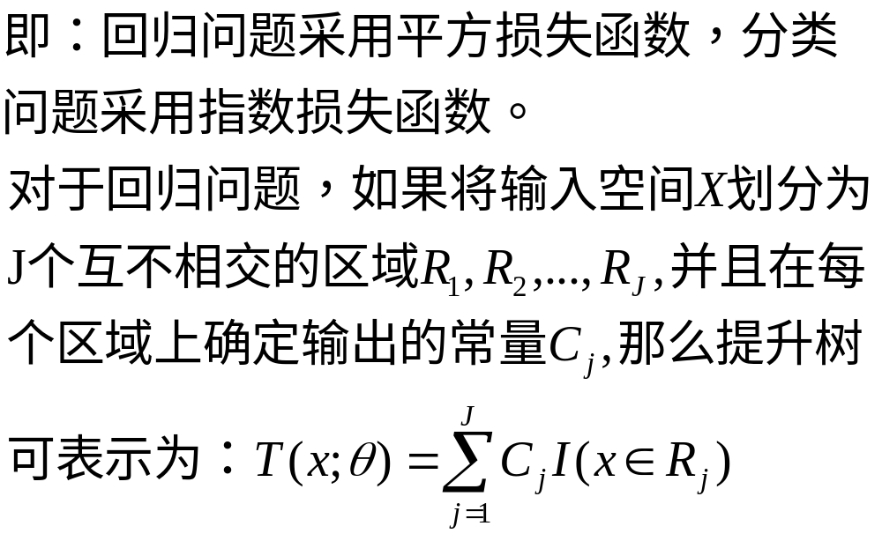

Slide 39
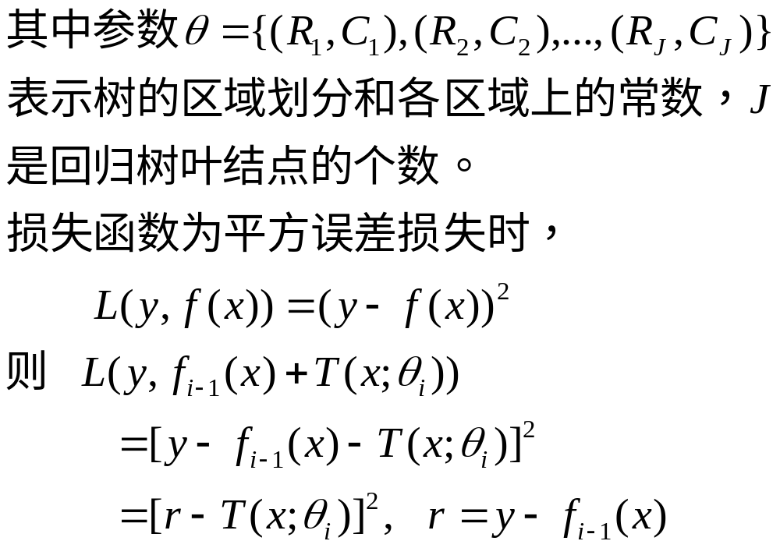

Slide 40
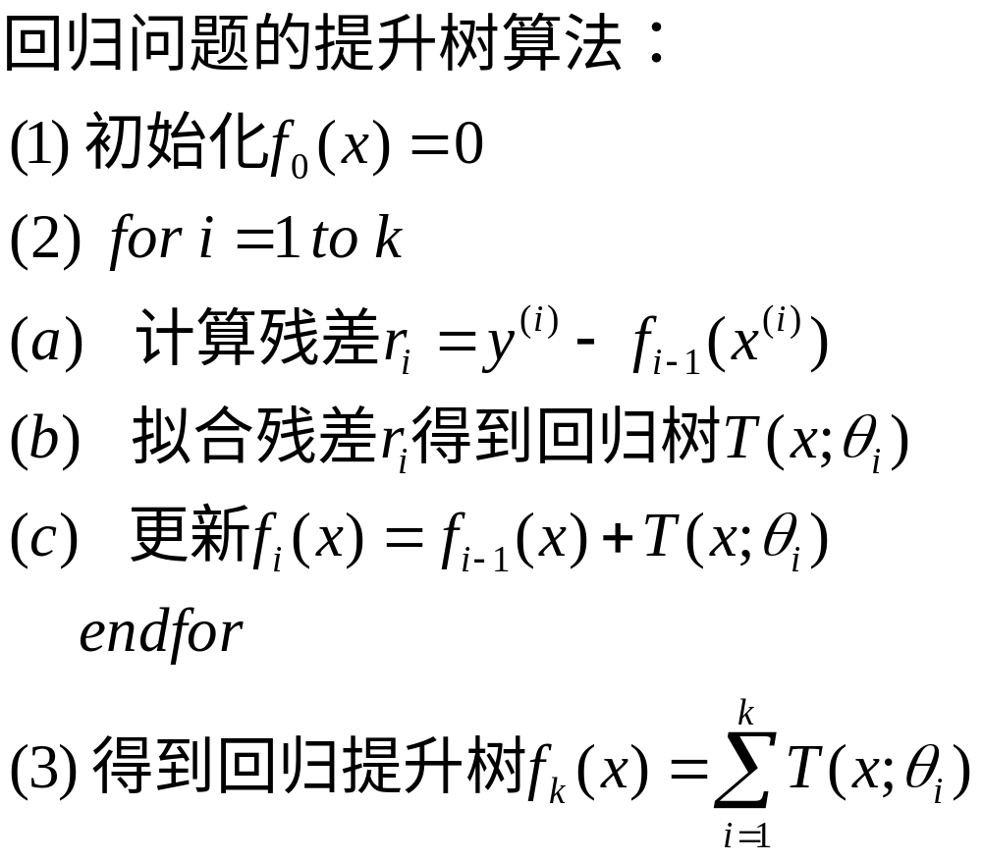

Slide 41
例，如下所示的训练数据，x的取值范围为区间[0.5，10.5]，y的取值范围为区间[5.0,10.0]，学习这个回归问题的提升树模型。
x_{i} 1 2 3 4 5 6 7 8 9 10
y_{i} 5.56 5.70 5.91 6.40 6.80 7.05 8.90 8.70 9.00 9.05
解：
求f₁(x)即回归树T₁(x)
首先确定划分点为以下优化问题：

Slide 42
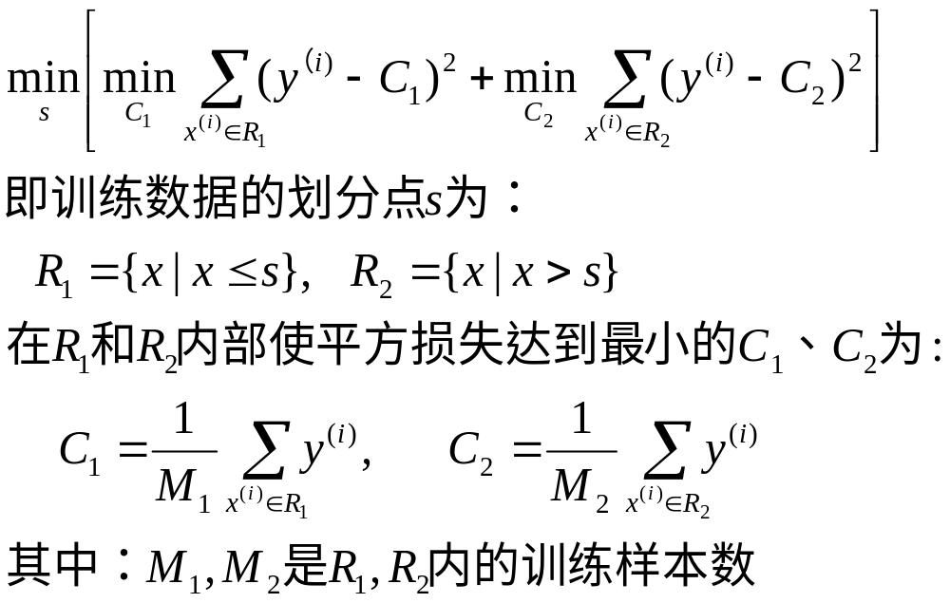

Slide 43
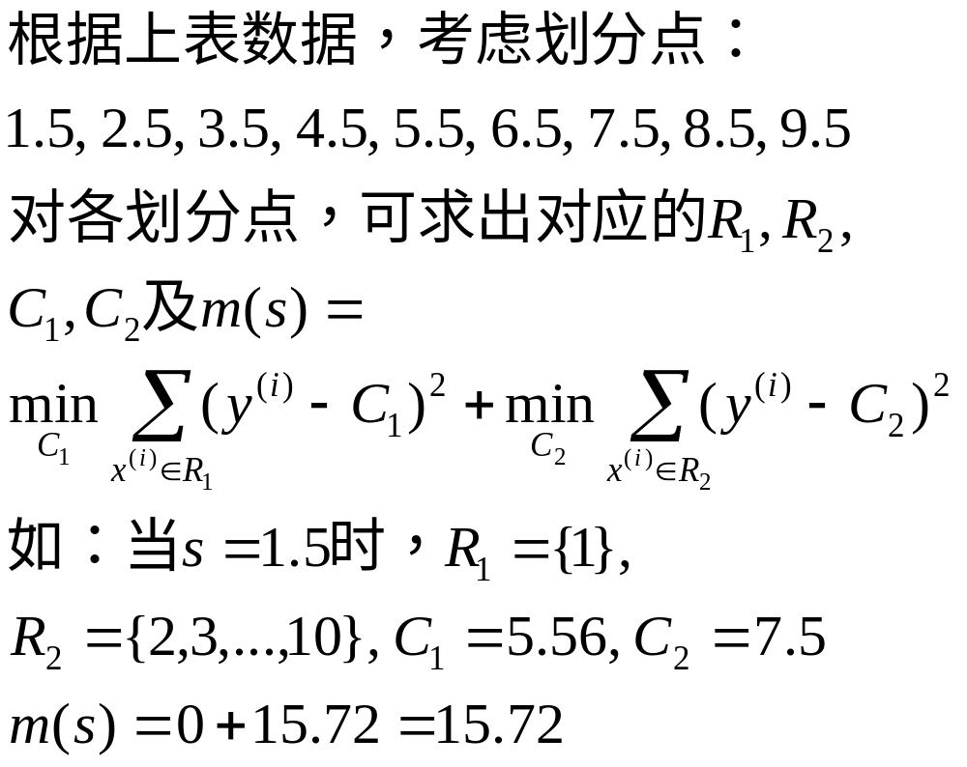

Slide 44
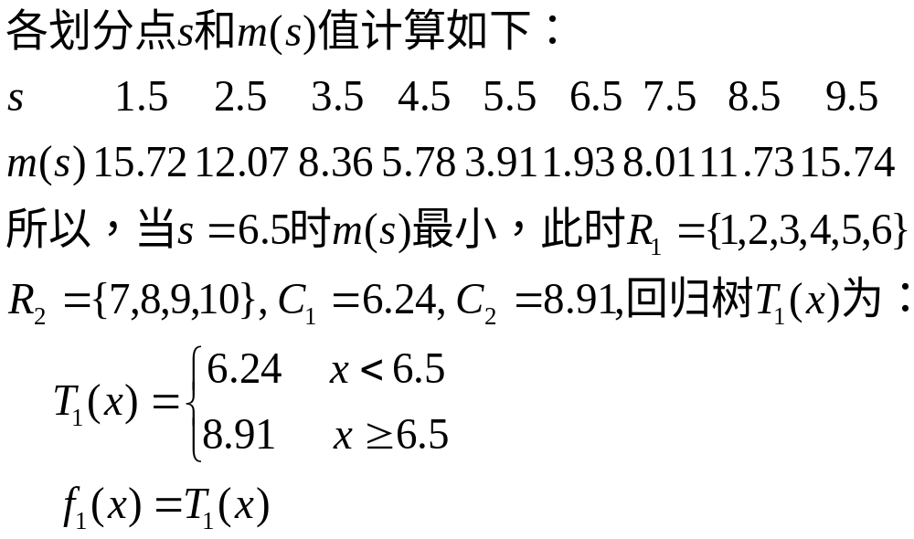

Slide 45
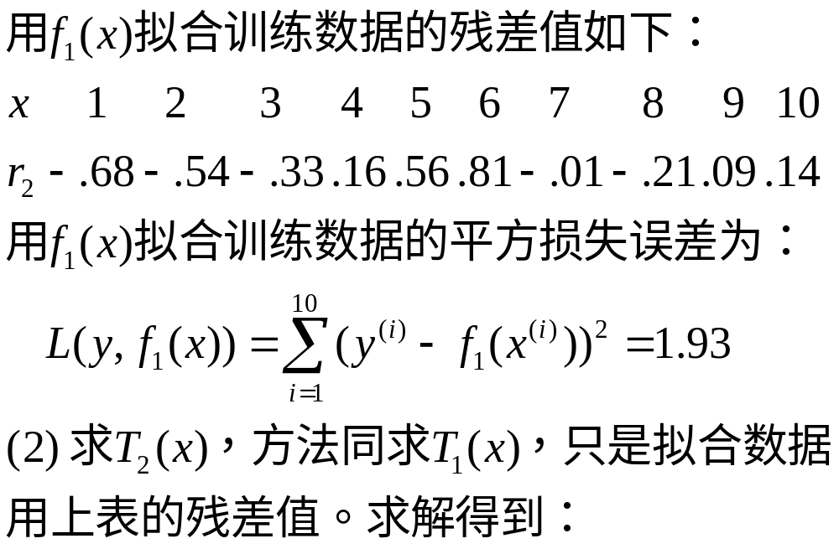

Slide 46
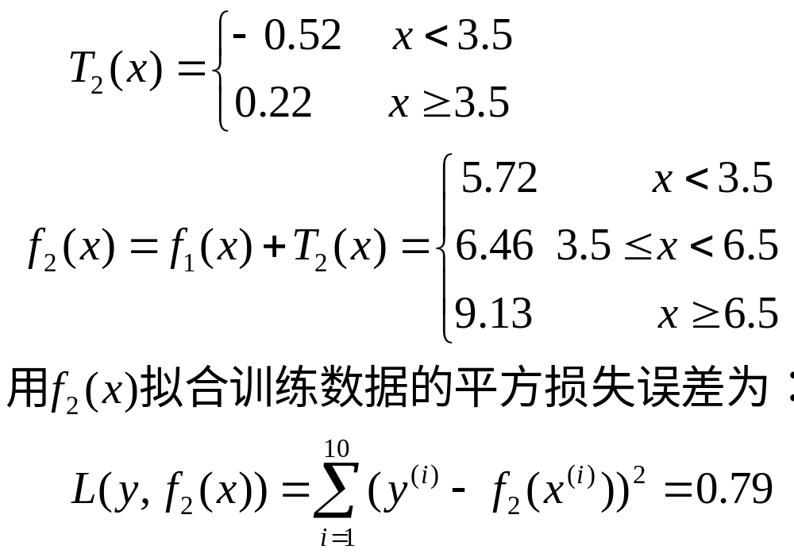

Slide 47
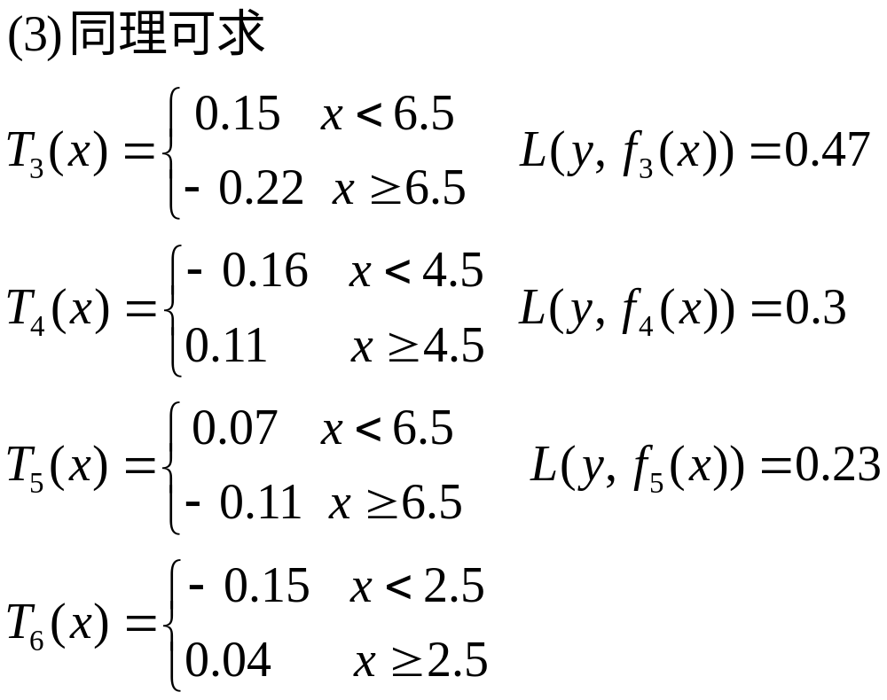

Slide 48
